Slide 1
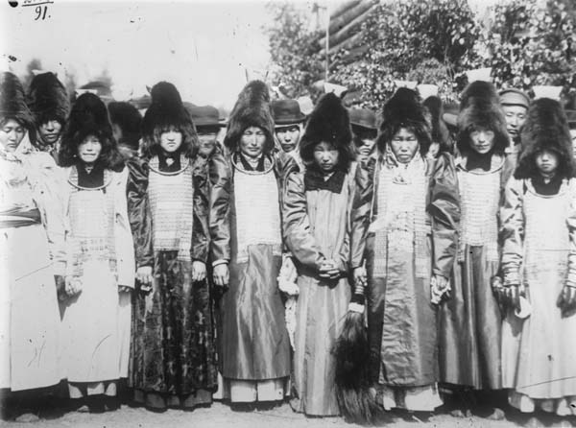
Өксөкүлээх Өлөксөй «Кырасыабай кыыс» айымньытыгар саха кыыһын ырала

Slide 2
-Оҕолоор, эhиги санааҕытыгар кэрэ диэн тугуй, туох өйдөбүлүй?
Бугун биһиги уруокпут бэлиэ тылынан «Красота спасет мир» диэн этии буолуо.
Тоҕо бу этиини ылбытым буолуой?
Саха бастакы суруйааччыта Өксөкүлээх Өлөксөй «кэрэ» өйдөбулунэн дириҥ санааны этэр. Билэҕит кыыс-дьахтар проблематын аан бастакынан көтөхпут суруйааччынан А.Е.Кулаковскай буоларын. 1910 с. суруйбут «Кырасыабай кыыс» хоhооно киhи болҕомтотун тардар.
Кыыс оҕо – омук анала. Кыыс оҕо анала туохха сытарый?
Билиҥҥи сайдыылаах олох кыргыттара уонна былыргы дьахталлар, туох уратылаахтарый?
Айымньыны ааҕа олорон, туох уобарас көстубутун уруhуйунан тиэрдиэхпит.
-Айымньыны ааҕан, мин харахпар маннык уобарас көhуннэ диэн бэйэҕит уруhуйгутун көмускээҥ.
Автор кыыhы ханнык таптал аатынан ыҥырарый?
Кыыhы хоhуйар метафораны, эпитети, тэҥнэбили тиэкистэн булуҥ.
-.

Slide 3
Көрөрбүт курдук, Кулаковскай кыыhа аҥардас тас көрүҥүнэн эрэ кэрэ буолбатах эбит. Кини өссө өйдөөх бэрдэ, майгылаах мааныта, ыксаласпыт киhи ыраас санааланар.
Өксөкүлээх Өлөксөй бу айымньытынан кыыс кэрэ өйдөбүлгэ тэҥнэhэрин хоhуйар. Ол эбэтэр киhи кэрэни өйдүүр буолуоҕуттан олоҕо салҕанар. Биир биллиилээх суруйааччы «Красота спасет мир» диэбиттээх. Киhи олоҕун тухары өйө-санаата Кэрэни өйдүөхтээх уонна онно дьулуhуохтаах. Киhи кэрэни сыаналыыр эрэ буоллаҕына, олохпут сайдар, тупсар кыахтаах.
Бу айымньыга сыһыаннаан, математика дьарыгар ылбыт билиини туттуу:
Сүөм – улахан тарбах төбөтүттэн токурутуллубут ыйар тарбахха диэри.
Харыс – киэҥник атытыллыбыт улахан уонна ортоку тарбахтар төбөлөрүн икки ардыларынааҕы ыраахха тэҥ уста кээмэйэ.
Чиэппэр – түөрт гыммыт биирэ.
Дьиэҕэ үлэ.
Хоhоонтон омуннаан, төхтүруйэн, ханалытан этиини булан тэтэрээккэ сурунуу.

Slide 4
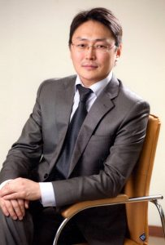
А.Е. Кулаковскай-Өксөкүлээх Өлөксөй – айар тыл аҕата, саха чулуу ырыаһыта-хоһоонньута, бэйэтин кэминээҕи саха дьонун уобарастарын, уйулҕаларын чаҕылхайдык арыйбыт уран тыл маастара. Кини ордук саха дьахталларын уобарастарын ымпыктаан-чымпыктаан ойуулаабыта. Араас майгылаах, айылгылаах, дьүһүннээх-бодолоох саха дьахталларын эгэлгэ тииптэрин айымньыларыгар наардаан-сааһылаан көрдөрбүтэ, онто үрдүк уус-уран таһымнаахтык уонна итэҕэтиилээхтик тахсыбытын аныгы кэм дьоно сөҕө-махтайа көрөбүт. Киһи айылгыта, ис туруга (психическая деятельность), сиэрэ-майгыта (морально-нравственная сфера) араас буолар – бу уйулҕа үөрэҕин, чуолаан, киһимньи уйулҕатын (психология личности) чинчийэр салаа үөрэтэр барамайа (предметэ) буолар.
Марк Николаевич Егоров, иитии-үөрэтии билимин хандьыдаата, М.К. Аммосов аатынан Хотугулуу-Илиҥҥи бэдэрээлинэй үнүбэрситиэт Хотугулуу-Илиҥҥи норуоттар тылларын уонна култуураларын үнүстүүтүн “Култуура үөрэҕэ” хаапыдыратын дассыана, Саха Өрөспүүбүлүкэтин үөрэҕин туйгуна

Slide 5
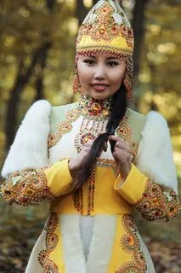
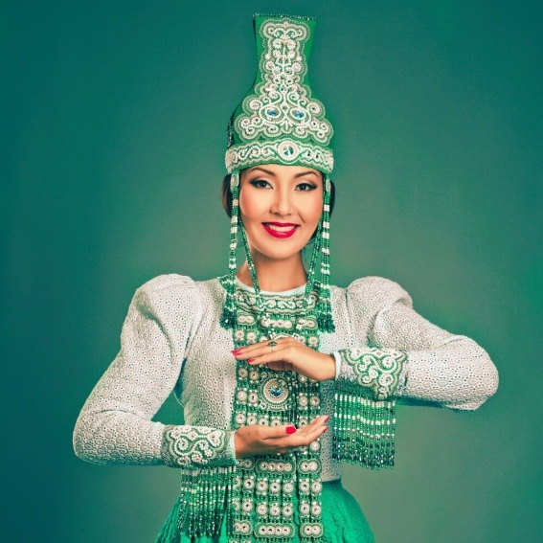
Өксөкүлээх Өлөксөй 1910 сыллаахха суруйбут «Кырасыабай кыыс» айымньытыгар биһиги өбүгэлэрбит кыыс туһунан олохсуйбут санаалара этиллэр. Манна оччотооҕу патриархальнай-феодальнай үйэҕэ олорбут саха кыыһын тыыннаах мөссүөнүн, саха дьахтарын ыралын (идеал женской красоты) көрдөрөр. Ону бу устуруокалар да кэрэһилииллэр:
Аан дайдыга айыллыбыкка,
Үрдүк күҥҥэ үөскээбиккэ,
Кэрэ дайдыга кэлбиккэ,
Киниэхэ тэҥнээҕи
Кими даа билбэппин,
Тугу даа булбаппын,
Түһээн даа көрбөтөҕум,
Илэ даа истибэтэҕим.
А.Е. Кулаковскай кыыс кэрэ сэбэрэтин хоһуйарыгар маннык маннык тыллары туттубут: «норуллар нуолур солко суһуохтаах», «хамныы тэрбэйэр хара хаастардаах», «кынаҕаркаан кыламаннаах», «ала тыргыл харахтардаах», «килбиэн маҕан иэдэстэрдээх», «кэчигир таас тиистээх», «обугур-ходьой уостаах», «субугур маҕан муруннаах». Кыраһыабай кыыска ааптар хайа да «итэҕэһи-эҥкили», «уйулу-омнуону», «алҕаһы-амныаны» булбатын этэр.

Slide 6
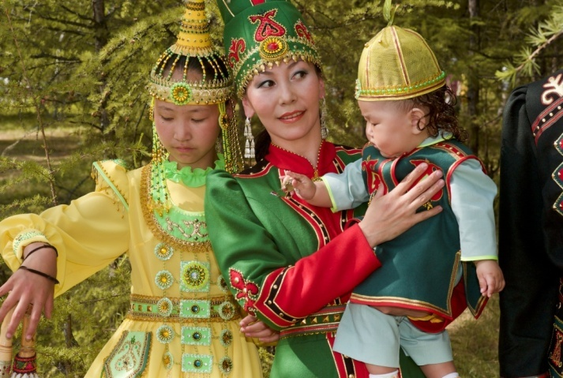
Саха киһитэ аан ийэ айылҕатыгар чугас буолан, кыыс көстөр дьүһүнэ айылҕа мааны көтөрдөрүгэр ханыылаах. Ол курдук суруйааччы «халлаан хаҥыл кыыла хаастыыра барахсаҥҥа», «кырасыабай бэрдэ кыталыктыыра барахсаҥҥа», «тапталлаах чыычаах татыйыктыыра барахсаҥҥа» тэҥнии көрүөн баҕарар да, тоҕо эрэ сэрэхэдийэ, толло саныыр. Ону маннык тылларыттан өйдүүгүн: «хабара саныыһы», «кыыһырыыһы быһыылаах», «таһарахтык саныыһы», «өһүргэниэххэ айыылаах», «санаатыгар тутууһу», «киҥнэнэ истииһи». Бу манна саха эр киһитин сэмэй майгыта олус чуолкайдык арыллан көстүбүт. Ол — кини кыыс кэрэтин таба көрдөҕүнэ, тылыттан-өһүттэн матан, сатаан тус санаатын тута эппэт буола долгуйара. Кимҥэ да тэҥниэҕин билбэккэ, туохха да холуоҕун булбакка, бэйиэт кэрэ кыыһы норуотун сырдык таҥараларыгар – Айыыһыт хотунугар, Иэйиэхсит ийэтигэр ханыылыы эрэ көрөр эбит. Бу хоһуйуу кыыс-дьахтар кэрэ мөссүөнэ хайдахтаах да уоланы абылыыр күүстээҕин туоһулуур.
Ол эрэн Өксөкүлээх кыраһыабай кыыһы тас дьүһүнүн эрэ көрбөтөх. Уһун кыһыннаах, кылгас сайыннаах Саха сирин дьоно аһыыр астарын, таҥнар таҥастарын хара көлөһүннэринэн булунан-тэринэн олорор буолан, көстөр эрэ дьүһүнүгэр болҕойбот: үлэҕэ көхтөөх, чэгиэн эттээх-сииннээх ыччат үүнэн-сайдан тахсарыгар баҕарар. Норуот ити сыаннаһын суруйааччы маннык хоһуйбут:
Тупсуон туһугар
Доруобуйалаах туйгуна,
Бэккиһэтиэн иннигэр
Эттээх-хааннаах чэгиэнэ.

Slide 7
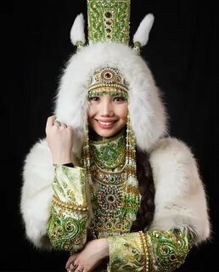
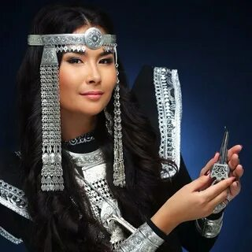
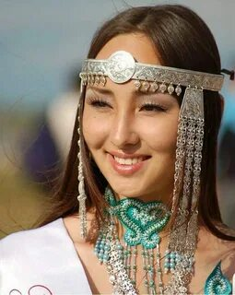
Өксөкүлээх Өлөксөй «Кырасыабай кыыс» айымньытын нөҥүө саха киһитин бастыҥ да, мара да майгытын үөрэтиэххэ, ону тэҥэ саха омук ураты өйүн-санаатын (национальный менталитет) тойоннуохха сөп. Ол курдук кини манна элбэх түгэҥҥэ саха уйулҕатын арыйан көрдөрөр. Кыыс килбиэнэ кэрэ дьүһүнүнэн эрэ быһаарыллыбат, кини кистэлэҥэ өйүгэр-санаатыгар сытар. Ол курдук бэйиэт кэрэ кыыс ураты уйулҕатын маннык ойуулаабыт: «элбэх эргитиилээх мэйиилээх», «үгүс үрэллэҕэс өйдөөх», «улахан уус-уран ыллыктаах ыраас тыллаах». Бу манна киһи сайдыытыгар өй дьоҕура (умственные, интеллектуальные способности) сүрүн оруолу ылара көстүбүт.
Кэлэр устуруокалар кыыс майгы-сигили өттүнэн сайдыытын (морально-нравственное развитие личности) туоһулууллар: «сайаҕас сайдам санаалаах», «куһаҕан диэни булбат», «майгылаах бастыҥа», «суобастаах сокуоннайа». Маны тэҥэ Өксөкүлээх кыыс-дьахтар ыралыгар «кыыһырар диэни кыайбат», «этиһэр диэни билбэт» хаачыстыбалары ирдиир эбит. Бу манна кини бэйэтин ис туругун сатаан салайынар кыаҕа (эмоциональная устойчивость, волевая регуляция, самоконтроль) көстүбүт.
Маны таһынан, кыраһыабай кыыс хайаан да «сүрэхтээх үтүөтэ», «ырыаһыт ырааһа» буолуохтаах эбит. Ол аата үлэҕэ-үөрэххэ дьаныардаах (усердие, трудолюбие, работоспособность), эгэлгэ элбэх талааннаах, быһата, үлэҕэ да, көргө-нарга да көхтөөх. Бу курдук саха дьахтарын чулуу уобараһа тула өттүттэн дэгиттэрдик ойууламмыт.

Slide 8
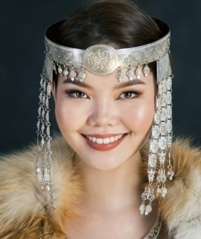
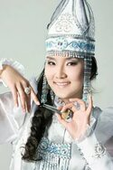
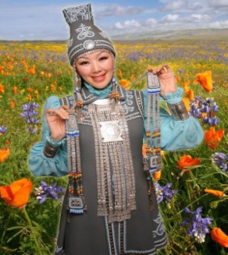
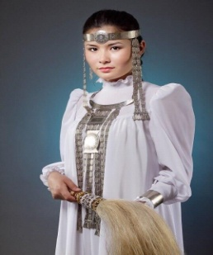
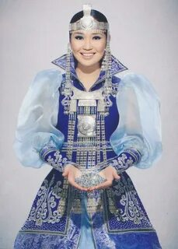
А.Е. Кулаковскай этэринии, кэрэни кэрэһилиир кыыс уобараһа «амньыраабыт санааны аралдьытар», «күлкэдийбит санааны көччүтэр», «саппаҕырбыт санааны саататар» дьикти абылыыр күүстээх буолар эбит. Бу манна саха омугун култууратыгар Кэрэ (Прекрасное) туһунан дириҥ өйдөбүл баара көстүбүт. Кэрэни кэрэхсээһин (созерцание прекрасного) мэдиссиинэҕэ да, уйулҕа үөрэҕэр да күүстээх эмтиир дьайыылааҕа дакаастаммыта. Ол курдук, тулалыыр эйгэ үтүөтүн, кэрэтин таба көрүү киһиэхэ туспа ураты туругу төрөтөн-үөскэтэн, уйулҕатын, этин-хаанын үлэтигэр (психофизиологиятыгар) тиийэ сааһылаан, дьүөрэл туруктаан кэбиһиэн сөп. Ону «катарсис», «гармонизация», сахалыы эттэххэ, «үрдүк дуоһуйууну ылыы», «ыраастаныы» диибит.
Олох иннин диэки тохтообокко субуллан истэҕин аайы уопсастыбаҕа, култуураҕа Кыыс туһунан өйдөбүл эмиэ уларыйан иһэр. Ол курдук, уопсастыбаҕа үтүөҕэ тардыһыы мөлтөөбүт кэмигэр Кыыс өйдөбүлэ кытары буомтуйар. Кыыс аймахха, дьахтарга сыһыанынан киһи үтүөтэ-мөкүтэ быһаарыллар. Кыыс оҕо харыстаннаҕына, «уоттаах кыым умуллубат», «орто туруу дойду дьоллоох ойуута» олохтонор. Өскөтүн саха култууратыгар кыыс оҕо айылҕаттан бэриллибит этин-сиинин туругар, күүһүгэр, быһыытыгар-майгытыгар, кини тула тэриллибит ураты эйгэтигэр харыстабыллаах сыһыан утума быстыбат төлкөлөннөҕүнэ, саха омуга өрүү инникитигэр эрэллээх, Кэрэҕэ дьулуһуулаах буолуоҕар саарбахтаабаккын.

Slide 9
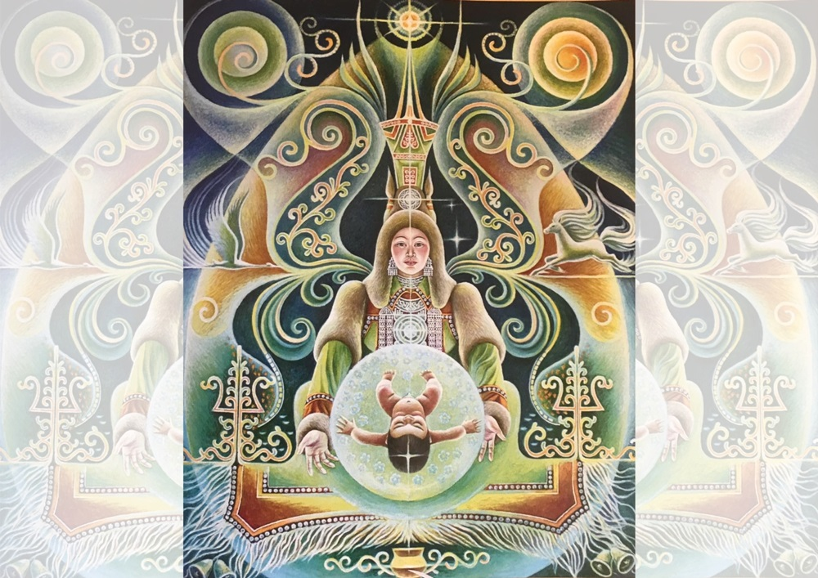

А.Е. Кулаковскай-Өксөкүлээх Өлөксөй «Кырасыабай кыыс» хоһоонугар киһи дууһатын кэрэтэ уонна тас дьүһүнэ дьүөрэлэһиэхтээҕин туһунан анаан бэлиэтээн суруйбут. Кини бу айымньыта атын суруйууларыттан ойуччу турарын ыйыахха сөп. Ол тоҕото өйдөнөр. Өскөтүн сорох айымньытыгар А.Е. Кулаковскай саха дьахталларын мара майгыларын, сатирическай уобарастарын арыйбыт буоллаҕына, бу хоһоонугар аҥаардастыы кэрэни эрэ кэрэхсээн, ону уустаан-ураннаан хоһуйар.
Түмүктээн эттэххэ, киһи аймах кэрэ аҥаара көстөр дьүһүнүнэн да, өйүнэн-санаатынан да эргиччи сиппит-силигилээбит буоллаҕына, хайа да бэйэлээххэ: «мэтириэччиккэ», «олоҥхоһукка», «үөрэхтээх үтүөтүгэр» уо.д.а. таайыллыбат таабырын, «үҥэр таҥара» буолан, үйэ саас тухары Үрдүккэ, Кэрэҕэ, Сырдыкка угуйа-умсута туруоҕун эппит, бадаҕа, Улуу Бэйиэт уонна Бөлүһүөк Өксөкүлээх Өлөксөй.
Кривошапкина Валентина Семеновна
ГБПОУ «ХОК» им.Амма Аччыгыйа

